Slide 1
微信小程序
程序页面
17计算机科学与技术 黄遵

Slide 2
目录
CONTENTS
2. 页面构造器Page()
1. 文件构成和路径
3. 页面的生命周期
4. 页面的数据
5. 页面跳转和路由

Slide 3
1. 文件构成和路径
页面(Pages)
页面
逻辑
配置
WXSS(CSS)
WXML(HTML)
JavaScript
Json

Slide 4
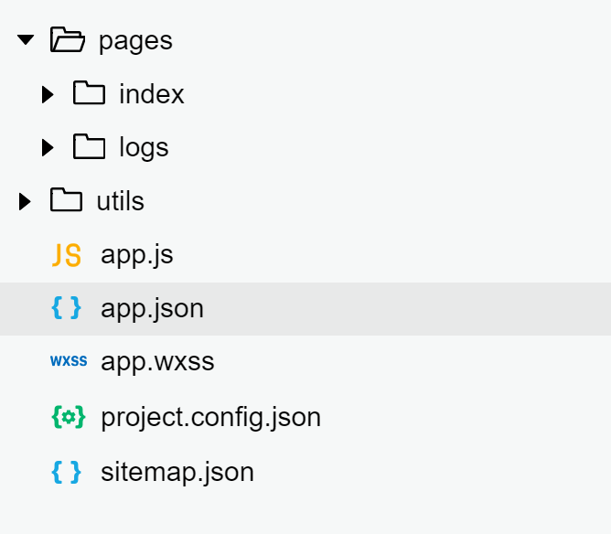
1. 文件构成和路径
注意：一个页面的文件需要放置在同一个目录下，其中WXML文件和JS文件是必须存在的，JSON和WXSS文件是可选的
页面路径需要在小程序代码根目录app.json中的pages字段声明，否则这个页面不会被注册到宿主环境中
{
"pages": [
“pages/index/index”, //第一项默认为首页
"pages/logs/logs"
]
}

Slide 5
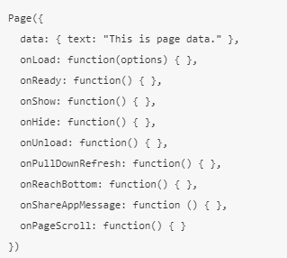
2. 页面构造器Page()
宿主环境提供了 App() 构造器用来注册一个程序App，App实例是单例对象，在其他JS脚本中可以使用宿主环境提供的 getApp() 来获取程序实例。
const app = getApp()
其中，data属性是当前页面WXML模板中可以用来做数据绑定的初始数据，onLoad / onReady / onShow / onHide /onUnload 5个回调是Page实例的生命周期函数，我们在后文展开；onPullDownRefresh / onReachBottom / onShareAppMessage / onPageScroll 4个回调是页面的用户行为

Slide 6
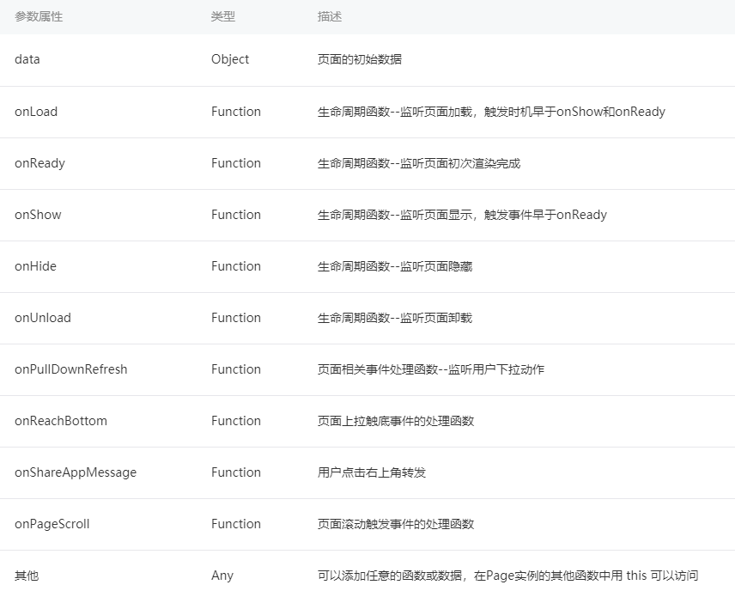
Page构造器的参数

Slide 7
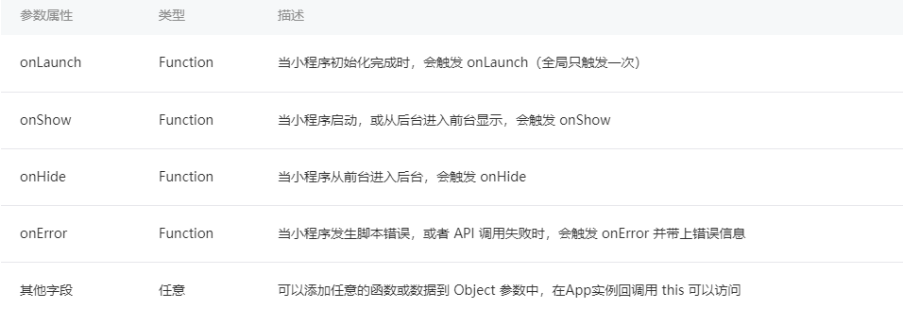
3. 页面的生命周期
App({
onLaunch: function(options) { console.log(options) },
onShow: function(options) { console.log(options) }
})

Slide 8
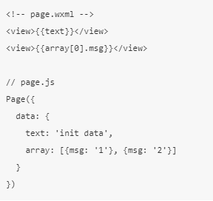
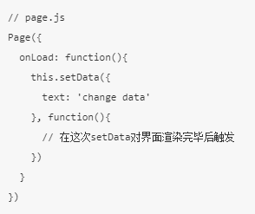
4. 页面数据
小程序的页面结构由WXML进行描述，WXML可以通过数据绑定的语法绑定从逻辑层（js）传递过来的数据字段
宿主环境所提供的Page实例的原型中有setData函数，我们可以在Page实例下的方法调用this.setData把数据传递给渲染层，从而达到更新界面的目的

Slide 9
4. 页面数据注意事项
直接修改 Page实例的this.data 而不调用 this.setData 是无法改变页面的状态的，还会造成数据不一致。
由于setData是需要两个线程的一些通信消耗，为了提高性能，每次设置的数据不应超过1024kB。
不要把data中的任意一项的value设为undefined，否则可能会有引起一些不可预料的bug。

Slide 10
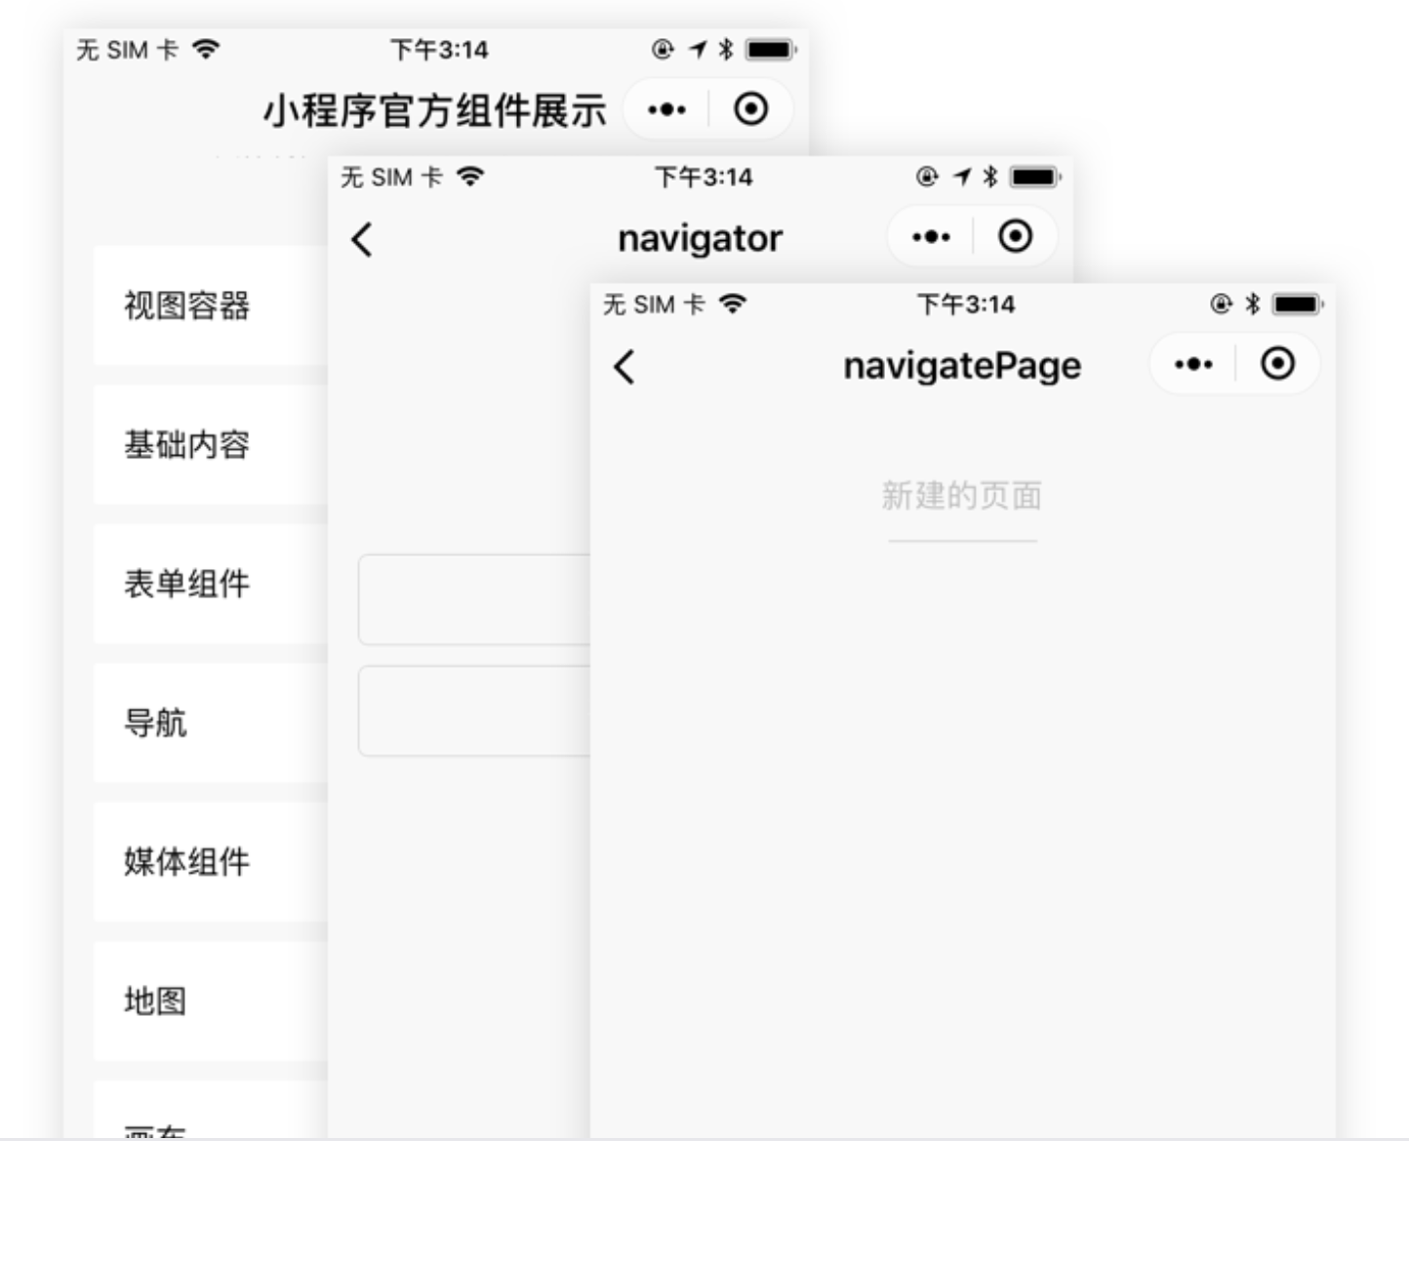
5.页面跳转和路由
页面栈：[ pageA, pageB, pageC ]
使用 wx.navigateTo({ url: 'pageD' }) 可以往当前页面栈多推入一个 pageD，此时页面栈变成 [ pageA, pageB, pageC, pageD ]
使用 wx.navigateBack() 可以退出当前页面栈的最顶上页面，此时页面栈变成 [ pageA, pageB, pageC ]
使用wx.redirectTo({ url: 'pageE' }) 是替换当前页变成pageE，此时页面栈变成 [ pageA, pageB, pageE ]，当页面栈到达10层没法再新增的时候，往往就是使用redirectTo这个API进行页面跳转

Slide 11
谢谢观看！
THANK YOU !

